Slide 1
Хімічна промисловість України
Тема уроку

Slide 2
Значення хімічної промисловості
Забезпечує науково-технічний прогрес.
Хімічні технології і матеріали використовуються в усіх галузях н/г.
В Україні є багата сировинна база:
Корисні копалини;
Деревина;
Продукція с/г;
Виробничі відходи.
Створює матеріали з новими властивостями.
Продукція використовується для підвищення ефективності с/г виробництва

Slide 3
Чинники розміщення підприємств
Значні витрати вихідних матеріалів і великі відходи від переробки
Сировинний чинник.
Споживчий чинник.
Енергетичний чинник.
Водний чинник.
Екологічний чинник.
Істотний для підприємств, що виробляють продукцію, складну для транспортування
Підприємства на споживання великої кількості палива, електроенергії, води
Хімічна промисловість є великим забруднювачем навколишнього середовища
Для 1 т. синтетичних волокон води в 25 разів більше, ніж для 1 т. чавуну

Slide 4
Галузева структура
Хімічна промисловість
Гірничо-хімічна
Основна хімія
Хімія органічного синтезу
Лакофарбова промисловість
Хіміко-фармацевтична промисловість

Slide 5
Гірничо-хімічна промисловість
Головні центри:
Новий Розділ,
Калуш,
Стебник,
Артемівськ,
Слов'янськ,
Присивашшя,
Красноперекопськ
Продукція:
кам’яна сіль,
калійна сіль,
сірка,
фосфорити.
Чинник розміщення:
Сировинний

Slide 6
Основна хімія
Продукція:
сірчана кислота
фосфатні добрива
азотні добрива
калійні добрива.
Чинники розміщення:
споживчий
сировинний, споживчий, транспортний
у центрах коксохімічної промисловості
сировинний.
Головні центри:
Костянтинівка, Дніпродзержинськ, Суми, Рівне, Новий Розділ
Вінниця, Суми, Одеса, Костянтинівка
Донбас (Горлівка, Сєверодонецьк), Придніпров’я (Дніпродзержинськ, Черкаси, Рівне)
Передкарпаття, Калуш, Стебник

Slide 7
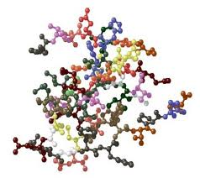
Полімери – речовини, макромолекули яких складаються з великої кількості ланок, сполучена одна з одною хімічними зв'язками.

Slide 8
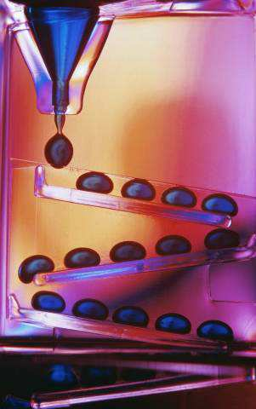
Полімеризація этилену
С₂Н₄ + С₂Н₄ + С₂Н₄ +… (-СН₂-СН₂-)n
Мономер
Структурна ланка
Ступінь полімеризації

Slide 9
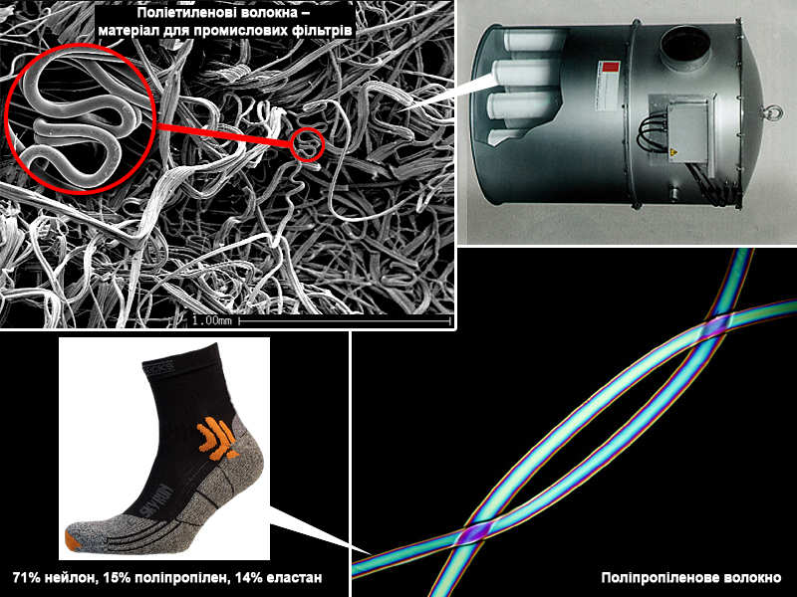

Slide 10
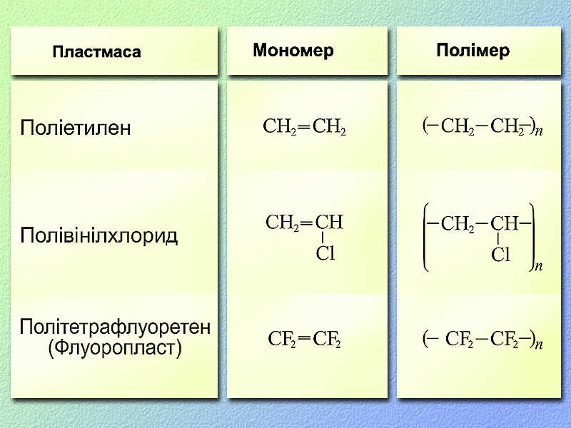

Slide 11


Slide 12


Slide 13


Slide 14
Хімія органічного синтезу
Продукція:
хімічні волокна (капрон, лавсан, віскоза, ацетон)
смоли, пластмаси
синтетичний каучук, гумово-азбестові вироби.
Чинники розміщення:
сировинний (нафта, газ, кокс)
споживчий, сировинний (нафта, газ, вугілля)
сировинний.
Головні центри:
Київ, Черкаси, Чернігів, Бердянськ, Горлівка, Дніпродзержинськ
Запоріжжя, Дніпродзержинськ, Сєверодонецьк, Сімферополь, Горлівка, Київ
Дніпропетровськ, Біла Церква

Slide 15
Лакофарбова промисловість
Головні центри:
Київ,
Донецьк,
Дніпропетровськ,
Одеса,
Борислав,
Івано-Франківськ,
Львів,
Харків
Продукція:
лаки,
фарби,
оліфа,
розчинники.
Чинник розміщення:
сировинний (відходи лісової та нафтохімічної промисловості)

Slide 16
Хіміко-фармацевтична промисловість
Головні центри:
Київ,
Одеса,
Харків,
Львів,
Полтава,
Луганськ.
Продукція:
ліки.
Чинник розміщення:
сировинний (продукція сільського господарства)

Slide 17
Райони хімічної промисловості
Донбас
Придніпров’я
Прикарпаття

Slide 18
Проблеми та перспективи розвитку хімічної промисловості України
Хімічна промисловість є великим забруднювачем навколишнього середовища
Зменшення матеріаломісткості виробництва.
Потреба в постійному оновленні обладнання для забезпечення конкурентоздатності
Розміщення багатьох підприємств Донецького економічного району в зоні проведення АТО.
Підприємства Криму на тимчасово-окупованій території

Slide 19
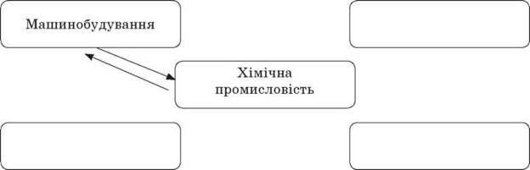
Домашнє завдання
Доповніть схему «Зв’язки хімічної промисловості з іншими галузями»
§ 22

